Slide 1
第五节 主成分分析方法
Principal Component Analysis (PCA)
主成分分析的基本原理
主成分分析的计算步骤
主成分分析方法应用实例

Slide 2
问题的提出：
多变量问题是经常会遇到的。变量太多，无疑会增加分析问题的难度与复杂性，而且在许多实际问题中，多个变量之间是具有一定的相关关系的。因此，人们会很自然地想到，能否在相关分析的基础上，用较少的新变量代替原来较多的旧变量，而且使这些较少的新变量尽可能多地保留原来变量所反映的信息？

Slide 3

事实上，这种想法是可以实现的，主成分分析方法就是综合处理这种问题的一种强有力的工具。
主成分分析就是设法将原来指标重新组合成一组新的互相无关的几个综合指标来代替原来指标。同时根据实际需要从中可取几个较少的综合指标尽可能多地反映原来的指标的信息。
从数学角度来看，这是一种降维处理技术。

Slide 4
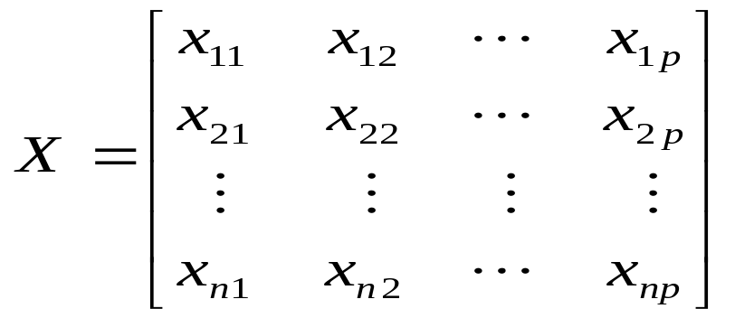
一、主成分分析的基本原理
假定有n个样本，每个样本共有p个变量，构成一个n×p阶的数据矩阵
（3.5.1）

Slide 5
当p较大时，在p维空间中考察问题比较麻烦。为了克服这一困难，就需要进行降维处理，即用较少的几个综合指标代替原来较多的变量指标，而且使这些较少的综合指标既能尽量多地反映原来较多变量指标所反映的信息，同时它们之间又是彼此独立的。

Slide 6
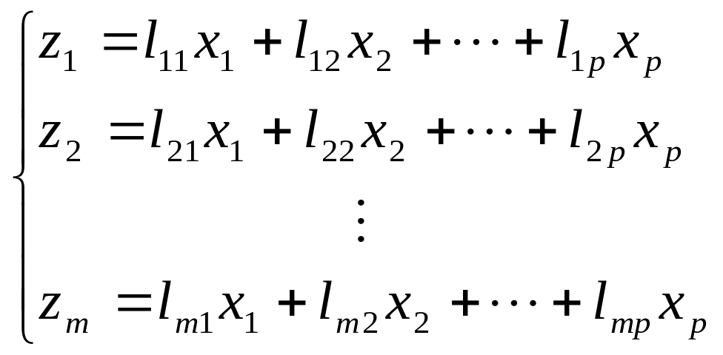
定义：记x₁，x₂，…，x_{P}为原变量指标，z₁，z₂，…，z_{m}（m≤p）为新变量指标
(3.5.2)
系数l_{ij}的确定原则：
① z_{i}与z_{j}（i≠j；i，j=1，2，…，m）相互无关；

Slide 7
② z₁是x₁，x₂，…，x_{P}的一切线性组合中方差最大者，z₂是与z₁不相关的x₁，x₂，…，x_{P}的所有线性组合中方差最大者；
……
z_{m}是与z₁，z₂，……，z_{m－1}都不相关的x₁，x₂，…x_{P，} 的所有线性组合中方差最大者。
则新变量指标z₁，z₂，…，z_{m}分别称为原变量指标x₁，x₂，…，x_{P}的第一，第二，…，第m主成分。

Slide 8
从以上的分析可以看出，主成分分析的实质就是确定原来变量x_{j}（j=1，2 ，…， p）在诸主成分z_{i}（i=1，2，…，m）上的荷载 l_{ij}（ i=1，2，…，m； j=1，2 ，…，p）。
从数学上可以证明，它们分别是的相关矩阵的m个较大的特征值所对应的特征向量。

Slide 9
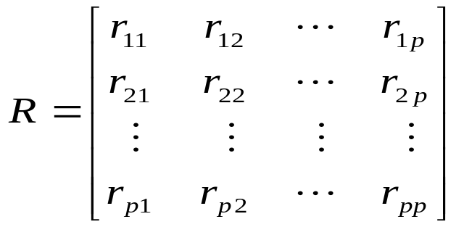
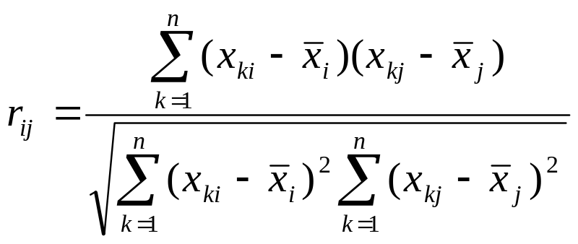
二、计算步骤
（一）计算相关系数矩阵
r_{ij}（i，j=1，2，…，p）为原变量x_{i}与x_{j}的相关系数， r_{ij}=r_{ji，}其计算公式为：
（3.5.3）
（3.5.4）

Slide 10

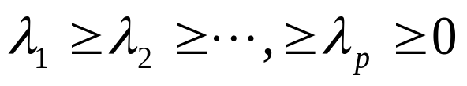

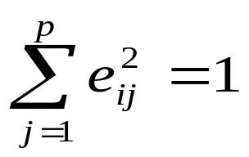




（二）计算特征值与特征向量：
① 解特征方程 ，常用雅可比法（Jacobi）求出特征值，并使其按大小顺序排列 ；
② 分别求出对应于特征值 的特征向量
，要求 =1即 ，其中 表示向量 的第j个分量。

Slide 11
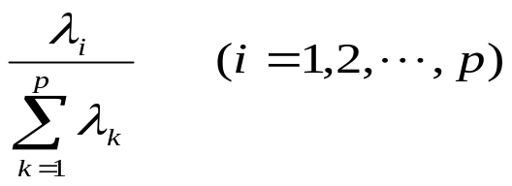
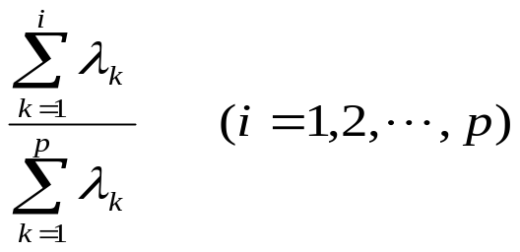

③ 计算主成分贡献率及累计贡献率
▲贡献率:
▲累计贡献率:
一般取累计贡献率达85—95%的特征值
所对应的第一、第二、…、第m（m≤p）
个主成分。

Slide 12
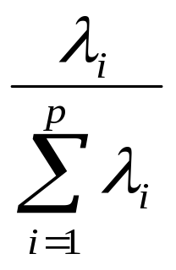
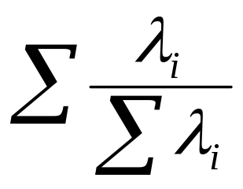
六、主成分模型中各统计量的意义
１、主成分的方差贡献率：
这个值越大，表明第i主成分综合信息的能力越强。
2、主成分的累计贡献率
表明取前几个主成分基本包含了全部测量指标所具有信息的百分率。

Slide 13
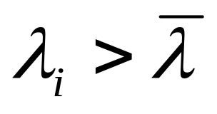
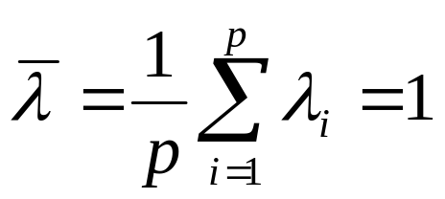
七、主成分个数的选取
1.累积贡献率达到85%以上
2.根据特征根的变化来确定

Slide 14
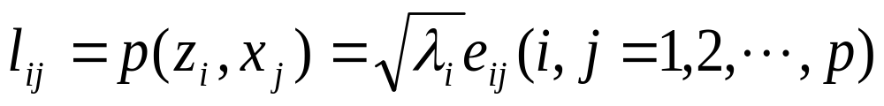
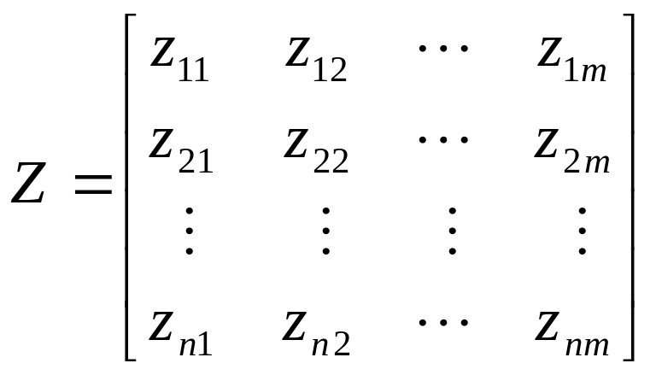
④ 计算主成分载荷
⑤ 各主成分的得分：
（3.5.5）
（3.5.6）

Slide 15
八、主成分分析的基本步骤
1.将原始数据进行标准化处理
2.计算样本相关矩阵R
3.求相关矩阵R的特征值与特征向量,并计算贡献率
4.选择主成分
5.对所选主成分做经济解释

Slide 16
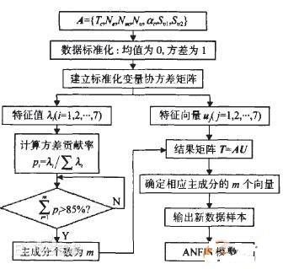

Slide 17
九、解析主成分的实际经济意义
从系数的大小、系数的符号上进行分析。
系数绝对值较大，则表明该主成分主要综合了绝对值大的变量。
正号表示变量与主成分作用同方向，负号表示原变量与主成分作用反方向。
如果变量分组较有规则，则从特征向量各分量数值作出组内组间对比分析。

Slide 18
三、 主成分分析方法应用实例
题目在课本226页，分析见课本236页。下表为该题数据：
利用主成分析案例对我国各地区普通高等教育发展水平综合评价
地区 | 每百万人口高等院校数 | 每10万人口高等院校毕业生数 | 每10万人口高等院校教职工数 | 每10万人口高等院校在校生数 | 每10万人口高等院校教职工数 | 每10万人口高等院校专职教师数 | 高级职称占专职教师的比例 | 平均每所高等院校的在校生数 | 国家财政预算内普通高教经费占国内生产总值的比例 | 生均教育经费
北京 | 5.96 | 310 | 461 | 1557 | 931 | 319 | 44.36 | 2615 | 2.20 | 13631
上海 | 3.39 | 234 | 308 | 1035 | 498 | 161 | 35.02 | 3052 | 0.90 | 12665
天津 | 2.35 | 157 | 229 | 713 | 295 | 109 | 38.40 | 3031 | 0.86 | 9385

Slide 19
陕西 | 1.35 | 81 | 111 | 364 | 150 | 58 | 30.45 | 2699 | 1.22 | 7881
辽宁 | 1.50 | 88 | 128 | 421 | 144 | 58 | 34.30 | 2808 | 0.54 | 7733
吉林 | 1.67 | 86 | 120 | 370 | 153 | 58 | 33.53 | 2215 | 0.76 | 7480
黑龙江 | 1.17 | 63 | 93 | 296 | 117 | 44 | 35.22 | 2528 | 0.58 | 8570
湖北 | 1.05 | 67 | 92 | 297 | 115 | 43 | 32.89 | 2835 | 0.66 | 7262
江苏 | 0.95 | 64 | 94 | 287 | 102 | 39 | 31.54 | 3008 | 0.39 | 7786
广东 | 0.69 | 39 | 71 | 205 | 61 | 24 | 34.50 | 2988 | 0.37 | 11355
四川 | 0.56 | 40 | 57 | 177 | 61 | 23 | 32.62 | 3149 | 0.55 | 7693
山东 | 0.57 | 58 | 64 | 181 | 57 | 22 | 32.95 | 3202 | 0.28 | 6805
甘肃 | 0.71 | 42 | 62 | 190 | 66 | 26 | 28.13 | 2657 | 0.73 | 7282
湖南 | 0.74 | 42 | 61 | 194 | 61 | 24 | 33.06 | 2618 | 0.47 | 6477
浙江 | 0.84 | 42 | 71 | 204 | 66 | 26 | 29.94 | 2363 | 0.25 | 7704
新疆 | 1.29 | 47 | 73 | 265 | 114 | 46 | 25.93 | 2060 | 0.37 | 5719
福建 | 1.04 | 53 | 71 | 218 | 53 | 26 | 29.01 | 2099 | 0.29 | 7106
山西 | 0.85 | 53 | 65 | 218 | 76 | 30 | 25.63 | 2555 | 0.43 | 5580
河北 | 0.81 | 43 | 66 | 188 | 61 | 23 | 29.82 | 2313 | 0.31 | 5704

Slide 20
安徽 | 0.59 | 35 | 47 | 146 | 46 | 20 | 32.83 | 2488 | 0.33 | 5628
云南 | 0.66 | 36 | 40 | 130 | 44 | 19 | 28.55 | 1974 | 0.48 | 9106
江西 | 0.77 | 43 | 63 | 194 | 67 | 23 | 28.81 | 2515 | 0.34 | 4085
海南 | 0.70 | 33 | 51 | 165 | 47 | 18 | 27.34 | 2344 | 0.28 | 7928
内蒙古 | 0.84 | 43 | 48 | 171 | 65 | 29 | 27.65 | 2032 | 0.32 | 5581
西藏 | 1.69 | 26 | 45 | 137 | 75 | 33 | 12.10 | 810 | 1.00 | 14199
河南 | 0.55 | 32 | 46 | 130 | 44 | 17 | 28.41 | 2341 | 0.30 | 5714
广西 | 0.60 | 28 | 43 | 129 | 39 | 17 | 31.93 | 2146 | 0.24 | 5139
宁夏 | 1.39 | 48 | 62 | 208 | 77 | 34 | 22.70 | 1500 | 0.42 | 5377
贵州 | 0.64 | 23 | 32 | 93 | 37 | 16 | 28.12 | 1469 | 0.34 | 5415
青海 | 1.48 | 38 | 46 | 151 | 63 | 30 | 17.87 | 1024 | 0.38 | 7368

Slide 21
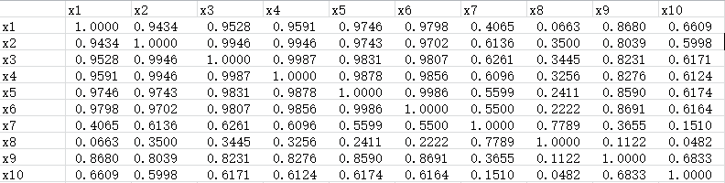
步骤如下：（1）将表3.4.5中的数据作标准差标准化处理，然后将它们代入公式 计算相关系数矩阵（见表3.5.1）。
表3.5.1 相关系数矩阵

Slide 22
（2）由相关系数矩阵计算特征值，以及各个主成分的贡献率与累计贡献率（见表3.5.2）。
由表3.5.2可知，第一，第二，第三，第四主成分的累计贡献率已大于85%，故只需要求出第一，第二，第三，第四成分z_{1 、}z_{2、} z_{3、} z₄即可。

Slide 23
表3.5.2 特征值及主成分贡献率
主成分 | 特征值 | 贡献率 | 累积贡献率
z1 | 7.5022 | 75.0216 | 75.0216
z2 | 1.577 | 15.7699 | 90.7915
z3 | 0.5362 | 5.3621 | 96.1536
z4 | 0.2064 | 2.0638 | 98.2174
z5 | 0.145 | 1.45 | 99.6674
z6 | 0.0222 | 0.2219 | 99.8893
z7 | 0.0071 | 0.0712 | 99.9605
z8 | 0.0027 | 0.0266 | 99.987
z9 | 0.0007 | 0.0073 | 99.9943
z10 | 0.0006 | 0.0057 | 100

Slide 24
（3）可以看出，前两个特征根的累积贡献率达到了90%以上，主成分分析效果很好。下列选取前4个主成分（累积贡献率达到了98%）进行综合评价。前4个特征根对应的特征向量见表3.5.3

Slide 25
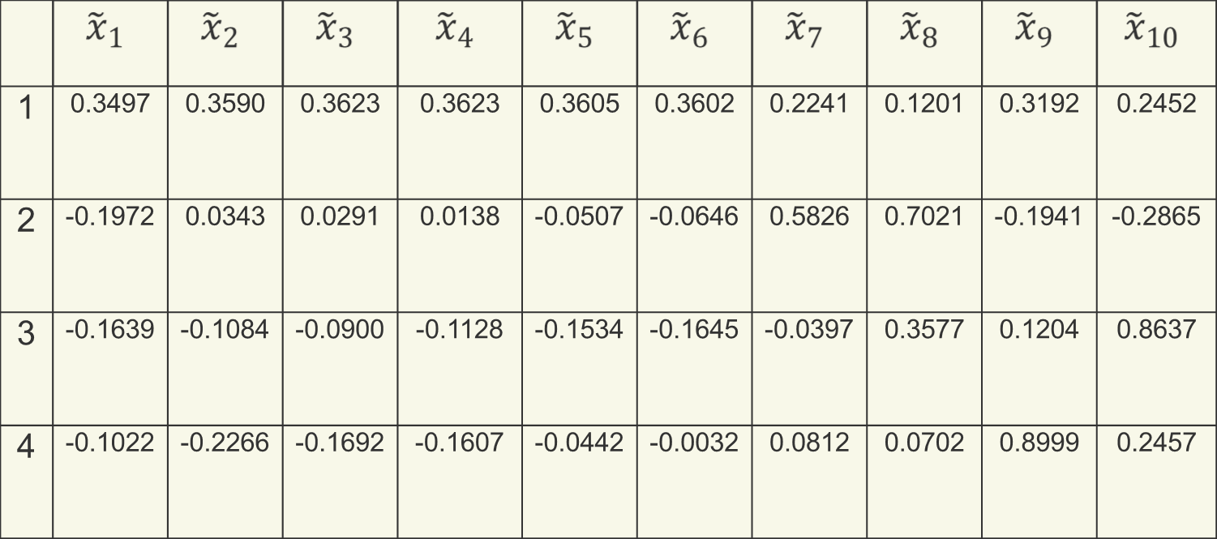
表3.5.3 标准化变量的前4个主成分对应的特征向量

Slide 26
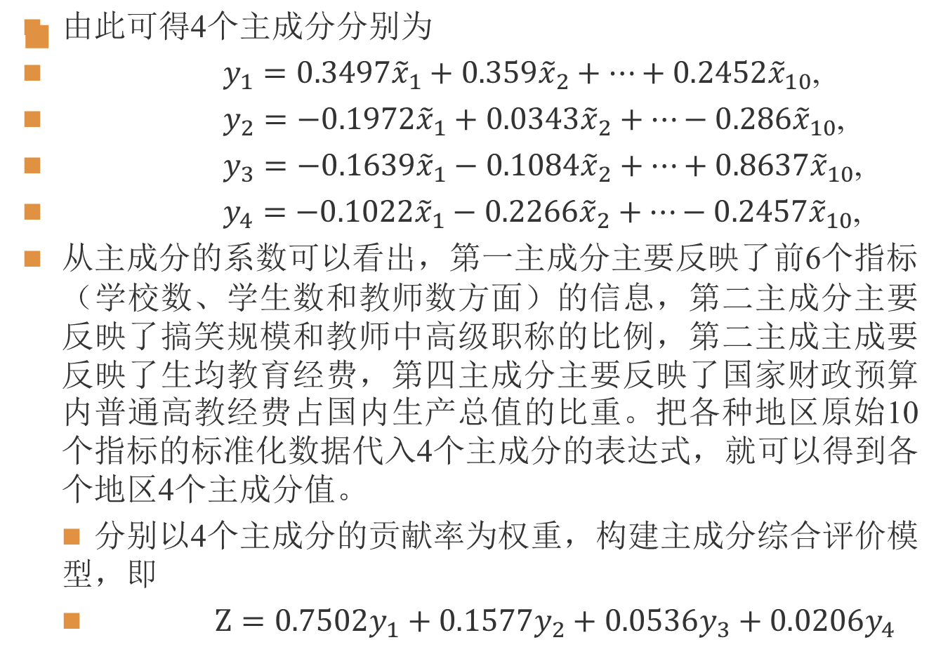

Slide 27
排名和综合评价结果
地区 | 北京 | 上海 | 天津 | 陕西 | 辽宁 | 吉林 | 黑龙江 | 湖北
名次 | 1 | 2 | 3 | 4 | 5 | 6 | 7 | 8
综合评价值 | 8.6043 | 4.4738 | 2.7881 | 0.8119 | 0.7621 | 0.5884 | 0.2971 | 0.2455
地区 | 江苏 | 广东 | 四川 | 山东 | 甘肃 | 湖南 | 浙江 | 新疆
名次 | 9 | 10 | 11 | 12 | 13 | 14 | 15 | 16
综合评价值 | 0.0581 | 0.0058 | -0.268 | -0.3645 | -0.4879 | -0.5065 | -0.7016 | -0.7428
地区 | 福建 | 山西 | 河北 | 安徽 | 云南 | 江西 | 海南 | 内蒙古
名次 | 17 | 18 | 19 | 20 | 21 | 22 | 23 | 24
综合评价值 | -0.7697 | -0.7965 | -0.8895 | -0.8917 | -0.9557 | -0.9610 | -1.0147 | -1.1246
地区 | 西藏 | 河南 | 广西 | 宁夏 | 贵州 | 青梅
名次 | 25 | 26 | 27 | 28 | 29 | 30
综合评价值 | -1.1470 | -1.2059 | -1.2250 | -1.2546 | -1.6514 | -1.68

Slide 28
分析：
由上表分析，各地区高等教育发展水平存在较大的差异，高教资源的地区分布很不均衡。北京、上海、天津等地区高等教育发展水平遥遥领先，主要表现在每百万人口的学校数量和每十万人口的叫声数量、学生数量以及国家财政预算内普通高教经费占国内生产总值的比重等方面。陕西和东北三省高等教育水平也比较高。贵州、广西、河南、安徽等地区高等教育发展水平比较落后，这些地区的高等教育发展需要政策和资金的扶持。值得一提的是西藏、新疆、甘肃等经济不发达地区的高等教育发展水平居于中上游，可能是人口等因素造成的。

Slide 29
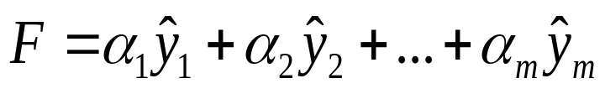

第三节 主成分分析在经济指标综合评价中的应用
核心：通过主成分分析，选择m个主成分y₁,y₂,…,y_{m}，以每个主成分y_{i}的方差贡献率α_{i}作为权数，构造综合评价函数，
其 中为第i个主成分的得分（求出主成分的表达式后，将标准化后的数据再代入y_{i}中）
当把m个主成分得分代入F函数后，即可得到每个样本的综合评价函数得分，以得分的大小排序，可排列出每个样本的经济效益的名次。

Slide 30
用主成分分析综合评价经济效益的优点:
1.可比性:由于主成分分析过程中，对各个指标进行了标准化处理，所以使各种不同度量的指标化成了同度量的指标，同时也消除了原始数据数量级上的差别，使得各个指标间具有可比性及可加性。
2.全面性：通过正交变换寻找主成分，克服了原始指标相关性的影响。
3.合理性：在综合评价过程中，权数的确定是客观合理的，克服了某些评价方法中人为确定权数的缺陷。

